Slide 1

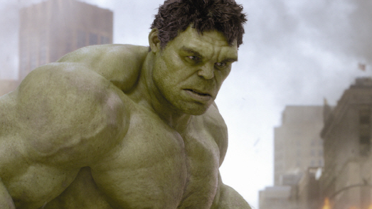
Gamma Correction m.

Slide 2
감마에 대해서 알고 있나요?

Slide 3
감마는…
디자이너가 실제로 의도한
색감과 게임에서 표현된 색감이
다른 것에 대한 이유 중 하나.

Slide 4
쉽게 말해서 감마란…

Slide 5
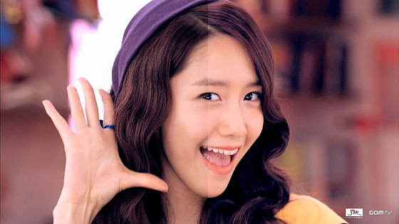
이런거임.
Gamma Low

Slide 6
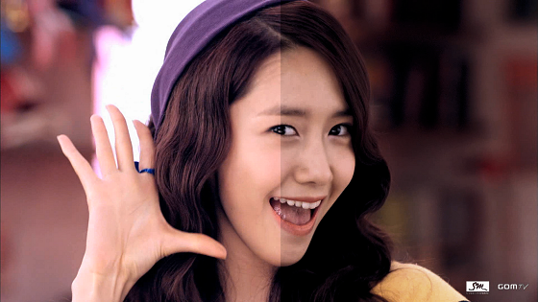
이런거임.
Gamma High

Slide 7
딱딱하게 말하자면,
감마란…

Slide 8
입력값에 대한 출력값의
비선형적 특성을 보일 때
그 비선형성의 정도를 뜻한다.

Slide 9
결론은..

Slide 10
감마를 설정하면
화면이 달라져요.~!

Slide 11
감마를 설명하기 이전에
기반 지식좀 쌓고 갑시다.

Slide 12
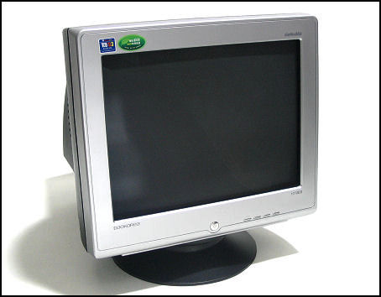
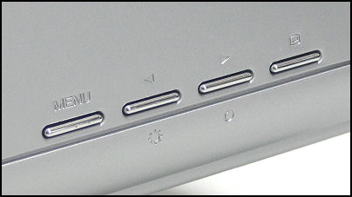
LCD모니터나 TV의 OSD(On-Screen Display)메뉴에
늘 있는 밝기(Brightness)와 명암(Contrast).
이 설정은 과거 CRT시절부터 항상 있던것.

Slide 13
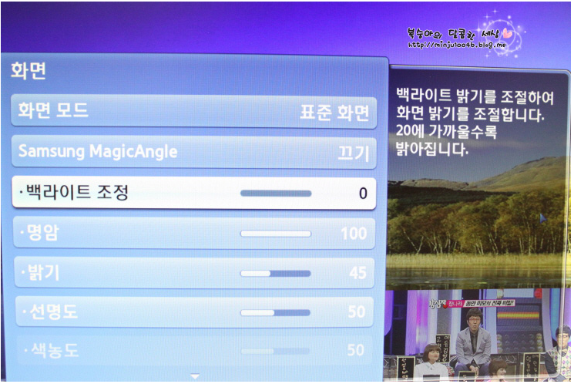
최신 모니터나 TV에는 감마(Gamma)나 백라이트(Backlight)
라는 기능이 추가되기도 한다.

Slide 14
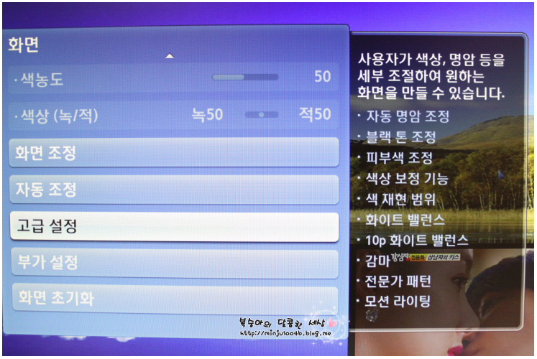
최신 모니터나 TV에는 감마(Gamma)나 백라이트(Backlight)
라는 기능이 추가되기도 한다.

Slide 15
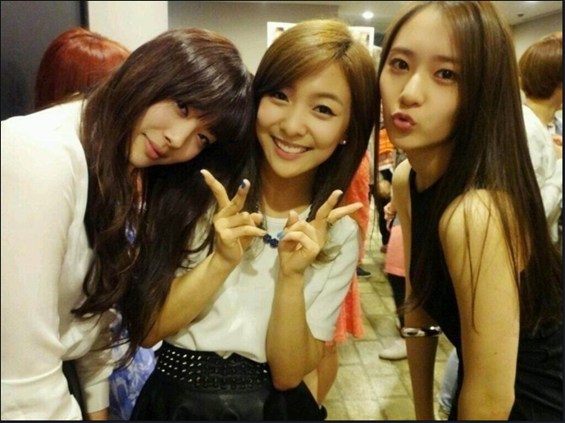
화면의 밝은 정도나 계조 표현력에 큰 영향을 미치는
밝기, 명암, 감마의 3가지 요소들간의 관계.
F(x) = gain * x^gamma + offset
Notes:
계조는 색상을 표현할 수 있는 단계

Slide 16
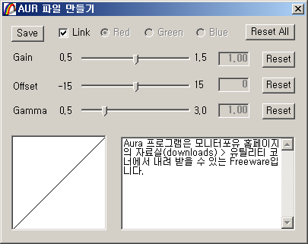
밝기(brightness)는 더하거나 빼는 관계에 있고,
명암(contrast)은 곱하는 관계, 감마(Gamma)는 x에 대한 자승값의 관계.
F(x) = 명암 * x^감마 + 밝기

Slide 17
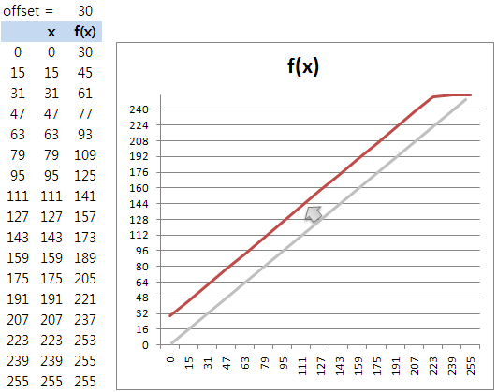
밝기(Brightness) Up
8비트 컬러 시스템은 계조가 0~255로 256단계로 나누어 표시하는데
이 256단계의 계조에 똑같이 30을 더한다면??

Slide 18
밝기(Brightness) Up
8비트 컬러 시스템은 계조가 0~255로 256단계로 나누어 표시하는데
이 256단계의 계조에 똑같이 30을 더한다면??
밝은부분 포화
어두운 부분
밝아짐

Slide 19
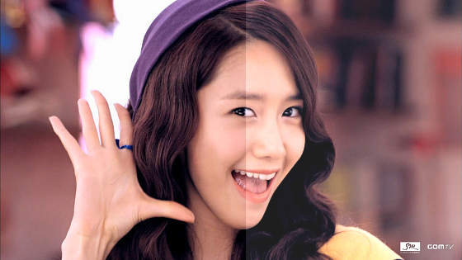
밝기(Brightness) Up
밝기를 올리면 전체 계조가 다 골고루 밝아지는 영상이 된다.
그래프에서 보듯이 블랙은 뜨고 명부는 포화되는 이미지가 된다.
Notes:
명부 : 사진이나 인쇄용지에서 가장 밝은 부분

Slide 20
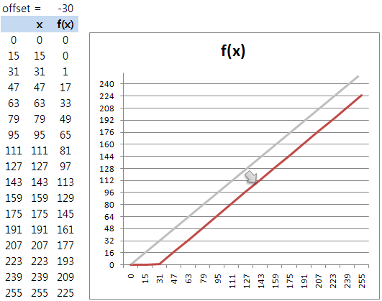
밝기(Brightness) Down
밝기를 -30하면 0~30까지의 계조는 모두 0이되고 255는 225가 되는 등
모든 계조들이 동일한 수준으로 밝기가 낮아지며 어두운 계조는 블랙에 묻힌다.

Slide 21
밝기(Brightness) Down
밝기를 -30하면 0~30까지의 계조는 모두 0이되고 255는 225가 되는 등
모든 계조들이 동일한 수준으로 밝기가 낮아지며 어두운 계조는 블랙에 묻힌다.
밝기가 낮아짐
블랙 포화

Slide 22
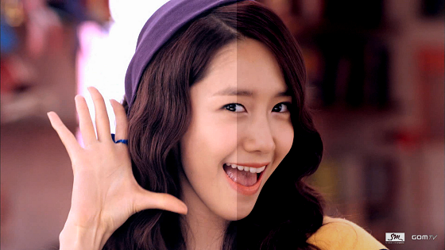
밝기(Brightness) Down
밝기를 30을 내린다면 0~30이 0이 되버리면서 어두운 계조들이
블랙에 묻혀서 어둡고 침침한 이미지가 되고 머리결의 구분이 안된다.

Slide 23
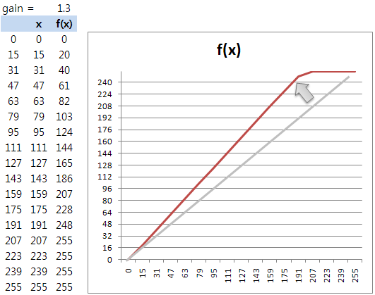
명암(Contrast) Up
명암은 곱하기 기능이라 어두운 계조에서는 별 차이가 없지만
밝은 계조로 갈수록 반응이 커진다.
명부 포화
밝아지는
비율이 높아짐

Slide 24
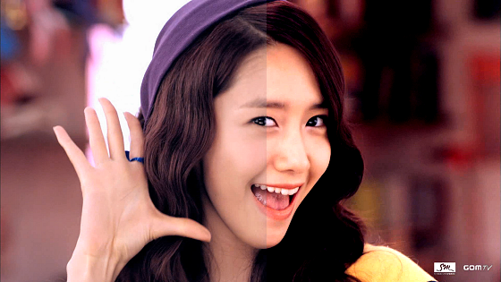
명암(Contrast) Up
명암을 올리면 전체적인 명암대비가 높아지지만 밝은색이 포화된다.

Slide 25
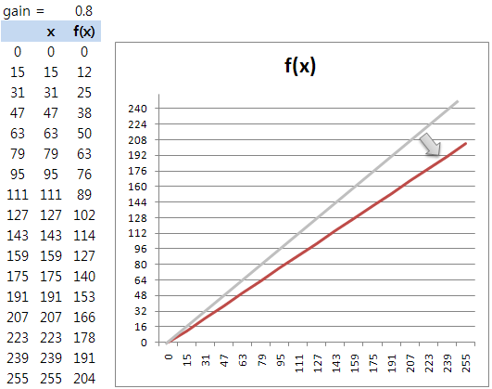
명암(Contrast) Down
명암은 밝은 계조에서 반응이 커지므로 모니터나 TV가 너무 밝아 눈이
부실 때 밝기가 아니라 명암을 내려야 하는 이유가 바로 여기에 있다.
어두워지는
비율이 높아짐

Slide 26
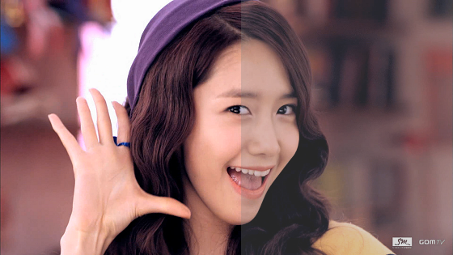
명암(Contrast) Down
명암을 내리면 다소 부드럽지만 칙칙한 색이 되어 버린다.

Slide 27
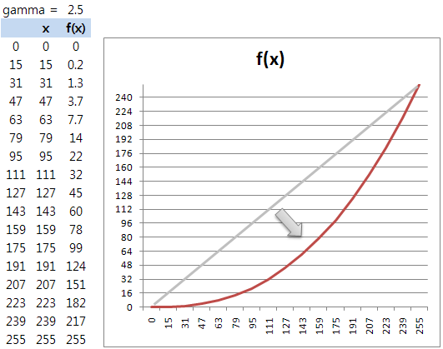
감마(Gamma) Up
계조별 밝기를 좌우하는 3번째 요소인 감마는 자승의 개념이라서
감마값이 1보다 크면 아래로 볼록한 곡선이 된다.

Slide 28
감마(Gamma) Up
수치가 클 수록 화면은 어두어 진다.

Slide 29
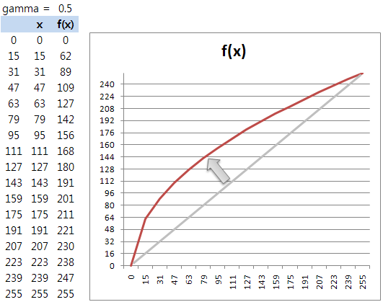
감마(Gamma) Down
감마값이 1보다 작으면 위로 볼록한 곡선이 되며, 디스플레이나 비디오, 카메라에서의 감마는
입력값에 대한 출력값의 비선형적 특성을 보일 때 그 비선형성의 정도를 뜻한다..

Slide 30
감마(Gamma) Down
수치가 작을수록 화면은 밝아진다.

Slide 31
지금까지는 !!
포토샵같은 이미지 편집툴에서의
밝기와 명암이었습니다.

Slide 32
이제는 !!
모니터나 TV의 OSD에 있는 밝기와
명암에 대해 이야기 해 봅시다.

Slide 33
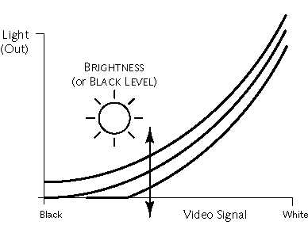
CRT는 스스로가 입력되는 전압에 대해 비선형적 출력 휘도를 가진다.
따라서 밝기를 조절하면 실제 눈에 보이는 계조별 밝기는
아래와 같이 변화하기 때문에 밝기(Brightness)의 조절은
Black Level에 가장 큰 영향을 끼친다.

Slide 34
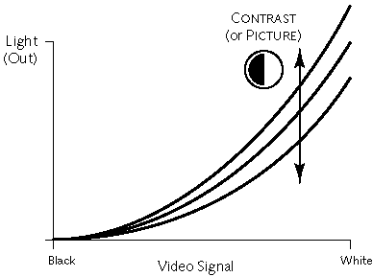
명암은 암부에는 크게 영향을 미치지 않고 주로 밝은 색들에 영향을 미치기
때문에 밤에 불을 끄고 TV를 볼 때 너무 눈이 부시다면 Backlight를 낮추고나
Backlight가 없을 경우엔 밝기가 아닌 명암을 낮추어서 암부계조가 블랙에
묻혀 안보이는 문제없이 전체적인 영상의 밝기를 줄일 수 있다.

Slide 35
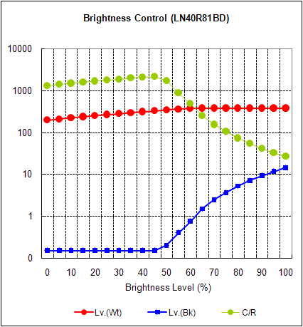
실제 LCD TV의 밝기 조절시 휘도변화.
레벨을 100%까지 올려도 백색휘도는 비교적 완만하게 상승.
가로축이 밝기수준을 나타낸다.

Slide 36
실제 LCD TV의 밝기 조절시 휘도변화.
흑색 휘도는 레벨을 50%까지 올려도 큰 변화가 없다가 50%을
넘어가는 시점에 급격히 휘도가 높아진다
가로축이 밝기수준을 나타낸다.

Slide 37
실제 LCD TV의 밝기 조절시 휘도변화.
즉, 밝기를 50%이상으로 올리면 블랙이 떠 보여
물빠진듯한 색감이 되어 버리므로 50%정도가 적당하다.
가로축이 밝기수준을 나타낸다.

Slide 38
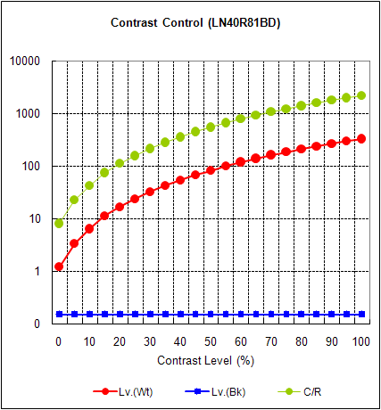
실제 LCD TV의 명암 조절시 휘도변화.
명암의 경우는 100%까지 계속 올려도 흑색 휘도는 별 영향이 없고
백색 휘도는 다소 가파르게 증가하는 것을 볼 수 있다.

Slide 39
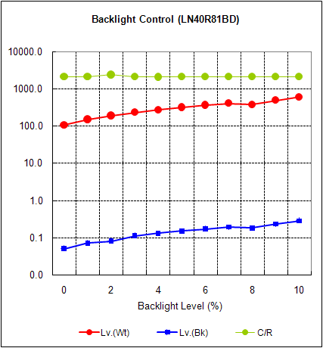
실제 LCD TV의 백라이트 조절시 휘도변화.
백라이트를 올리면 백색과 흑색의 휘도가 모두 완만하게 상승한다.
따라서 모니터나 TV를 시청하는 환경에 적당하게 백라이트를 설정하고,
밝기와 명암은 적절한 블랙 레벨과 화이트 레벨을 맞추는게 가장 적절하다.

Slide 40
그렇다면 감마는 !!
감마의 정체는 무었인가?
Notes:
http://blog.naver.com/psy2993?Redirect=Log&logNo=90081371916

Slide 41
3가지의 감마
인코딩 감마
시스템 감마
디스플레이 감마

Slide 42
3가지의 감마
인코딩 감마 : 영상을 획득한 직후 카메라에서 이루어지는 것으로 취득된 선형 RGB를
비선형 R’G’B’로 변환해 주며 전문용어로는 OETF
(Opto-Electronic Transfer Function)이라고 하며 방송 시스템이나
그래픽 표준 등에 따라 보통 1/2.2 ~ 1/2.5 사이의 값을 많이 사용한다.
비선형 R’G’B’로 변환된 뒤에는 색차신호 Y’,R’-Y’,G’-Y’로
변환되고 다시 용도나 인터페이스에 따라 YCC(YPbPr/YCbCr)이나
YUV, YIC등의 형태로 변환되어 영상처리된다.
시스템 감마
디스플레이 감마

Slide 43
3가지의 감마
인코딩 감마
시스템 감마 : 컴퓨터나 비디오 재생장치에서 가져가는 감마를 뜻한다.
pc에는 없지만 매킨토시 컴퓨터의 경우 과거 스캐너 감마(1/7.2 = 0.58)에
대한 대응 차원에서 시스템 감마를 1/1.45 = 0.69를 가져 갔었다.
모니터 감마가 2.5정도로 간주되었기 때문에 스캐너 감마의 부족한 부분을
컴퓨터에서 시스템 감마를 가져 감으로써 커버해 준 것이다.
디스플레이 감마

Slide 44
3가지의 감마
인코딩 감마
시스템 감마
디스플레이 감마 : 기존에 쓰던 CRT의 특성을 그대로 세습받아 이 CRT를 기준으로 모든 표준을
만들다 보니 LCD, PDP, OLED등 다른 감마 특성을 가진 디스플레이들도
모두 CRT와 같거나 최대한 비슷한 감마 특성을 갖도록 만들어 지고 있다.

Slide 45
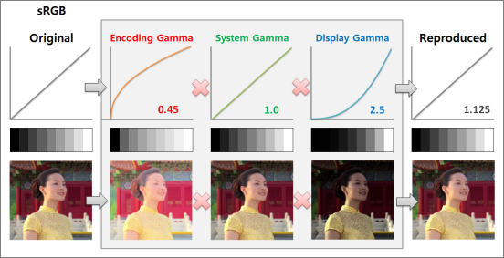
3가지의 감마
인코딩 감마
시스템 감마
디스플레이 감마
감마 보정 단계

Slide 46
감마에 대한 오해.
디스플레이(CRT)가 감마 특성을 가지고 있기 때문에
(카메라나 캠코더에서) 인코딩 감마(역감)를 넣어준다.
즉, 디스플레이가 2.2감마를 가지고 있으니 카메라에서 그 역수인 ½.2의 역감마를
넣어 인코딩해 주어야 원래의 장면이 그대로 재현된다는 주장.

Slide 47
감마에 대한 오해.
디스플레이(CRT)가 감마 특성을 가지고 있기 때문에
(카메라나 캠코더에서) 인코딩 감마(역감)를 넣어준다.
즉, 디스플레이가 2.2감마를 가지고 있으니 카메라에서 그 역수인 ½.2의 역감마를
넣어 인코딩해 주어야 원래의 장면이 그대로 재현된다는 주장.
그럴듯한걸….

Slide 48
감마에 대한 오해.
디스플레이(CRT)가 감마 특성을 가지고 있기 때문에
(카메라나 캠코더에서) 인코딩 감마(역감)를 넣어준다.
즉, 디스플레이가 2.2감마를 가지고 있으니 카메라에서 그 역수인 ½.2의 역감마를
넣어 인코딩해 주어야 원래의 장면이 그대로 재현된다는 주장.
하지만!! 역감마의 이유가
디스플레이 때문이라면 디코딩할 때
역감마를 넣어주는게 훨씬 간단!!

Slide 49
인코딩 감마의 진짜 목적은.
인코딩 감마의 역할은 ‘영상신호의 효율성을 높이는 것’이다.
사람의 눈은 어두운 계조간의 차이는 잘 감지하는데 비해 밝은 계조간의 차이는
덜 민감한 특성을 가지고 있다.
즉, 인각의 시각은 베버의 법칙에 따라 밝기에 대해 비선형적으로 반응한다.
이러한 특성을 활용하면 같은 데이터 용량으로 더 부드러운 계조, 더 깨끗한 영상을
표현할 수 있고, 그게 바로 감마의 역할인 것이다.
Notes:
베버의 법칙 : 자극의 변화를 느끼기 위해서는 처음 자극에 대해 일정 비율 이상으로 자극을 받아야 된다는 법칙.

Slide 50
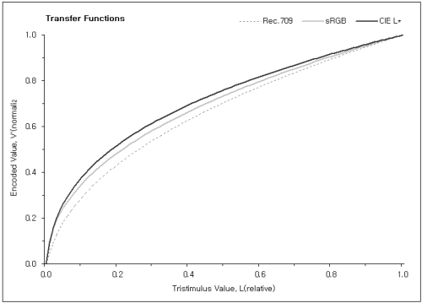
인코딩 감마의 진짜 목적은.
즉, 밝은 색에서 계조를 좀 빼서 어두운 색의 계조를 늘려준다는 것이다.
8비트 시스템을 예를 들면 역감마 커브를 통해 어두운 계조에 12비트를,
밝은 계조에는 6비트를 할당하는 효과를 구현해 전체적으로 10비트 영상에
근접하는 계조표현력을 갖출 수 있다.
밝기 변화에 대한
인간의 시감 특성

Slide 51
CRT에서는.
우연히도 CRT는 인코딩 감마와 반대의 감마 특성을 가지고 있어
카메라에서 인코딩해 준 역감마를 굳이 디코딩 하지 않아도
CRT의 감마 특성으로 인해 자연스럽게 디코딩이 되는 효과가 있는 것이다.
결론은…
인코딩 감마와 CRT감마는 우연하게 역의 특성을 가지게 되어 서로
상쇄되는 것이지 어느 하나가 다른 하나의 존재 이유가 된 게 아니다.

Slide 52
선형과 비선형??

Slide 53
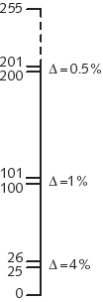
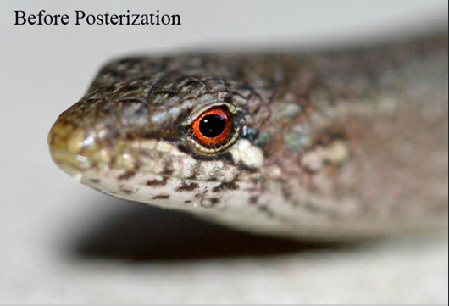
어두운 부분인 25와 26의 차이는 시각상 큰 차이(4%)로 생각되지만
200과 201은 차이(0.5%)가 매우 작아서 차이를 느끼기 힘들다.

Slide 54
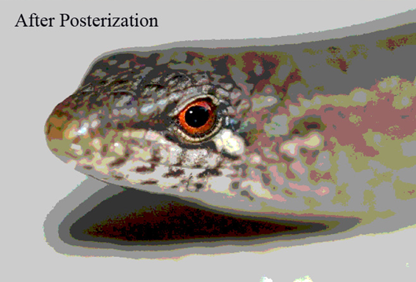
만약 모든 차이가 같도록 선형적으로 나누어 부호화 하게 되면
밝기 변화가 매우 큰 현상(Posterization)이 나타난다.
즉, 사람 시각이 두개의 밝기를 구분하기 위해서는 밝기 차이의 비율이 중요.

Slide 55
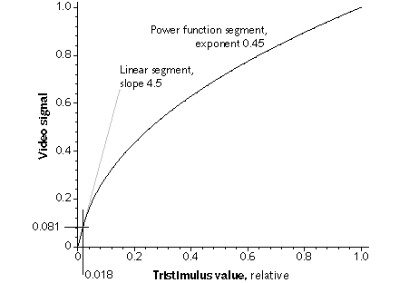
선형으로 부호화하면
밝은 부분에서는 시각이 지각할 수 없는 필요 없는 데이터가 많아지고
어두운 부분에서는 데이터가 부족해서 화질이 떨어지게 된다.
그래서 주어진 정보의 한계 안에서 최적의 화질을 위해선 어두운 부분을
세밀하게 기록하게 되는데 이때 보통 아래와 같은 비선형 함수가 된다.

Slide 56
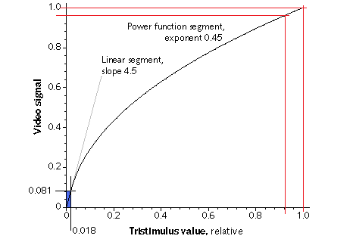
비선형으로 부호화 한다는 것의 의미는?
파란색의 입력값 0~0.018은 함수를 거치면 0~0.081사이의 값이 된다.
즉, 어두운 부분은 세밀하게 나누어 기록 되는 데 이에 반해 입력값 0.92~1은
함수를 거치면 0.96~1사이의 값이 되는걸 볼 수 있는데 이는 밝은 부분은 큰 차이가
나야만 서로 다른 값으로 기록되게 된다는 것이다.

Slide 57
디지털 카메라의 경우에는?
내부에 저장되어 있는 RAW데이터를 JPEG, TIFF형식으로 저장하는 과정에서
감마보정이 이루어 지며 디지털 카메라에서 지원하는 대부분의 RAW 그래픽 파일 포맷은
감마 보정이 적용되지 않은 데이터 이다.

Slide 58
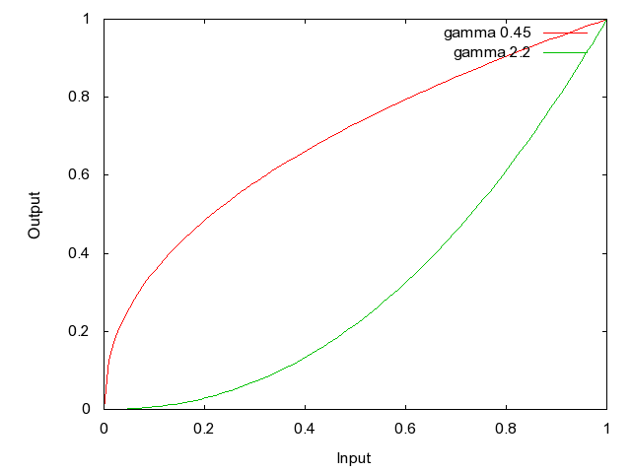
디지털 카메라의 경우에는?
비선형적으로 기록한 데이터를 사람에게 보여주기 위해서는
아래와 같은 함수를 사용하여 원래의 밝기대로 보여줘야 한다.

Slide 59
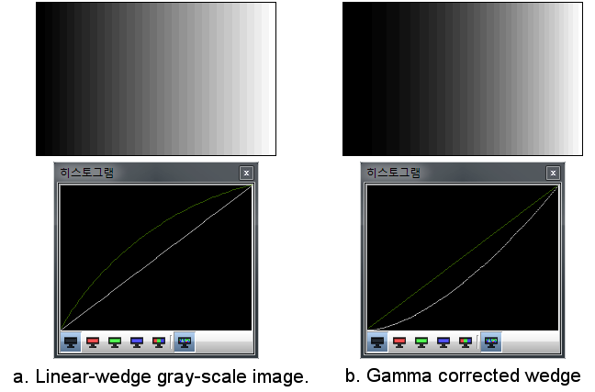
선형인데 왠지 밝은쪽이 더 많아 보여잉..
그래서 우리 눈에 맞게 감마 보정을 적용해서 다시 선형을…
눈이 인식하는 밝기
그라데이션의
실제 밝기

Slide 60
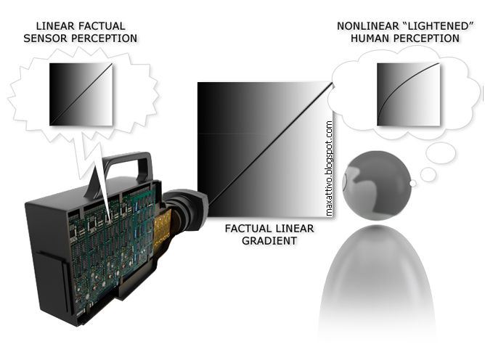

Slide 61
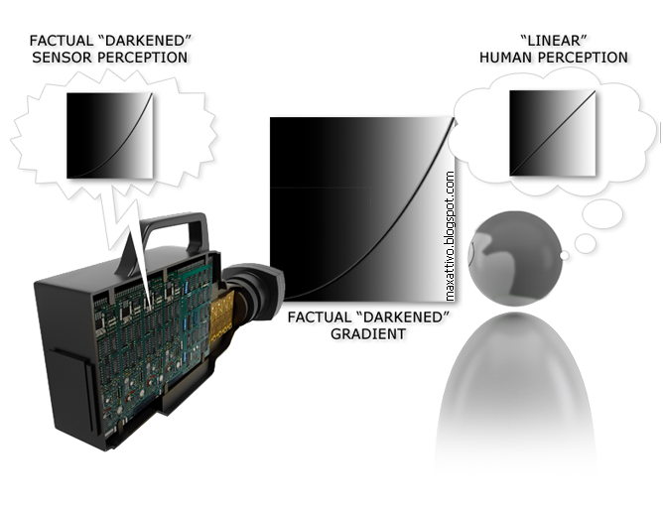

Slide 62
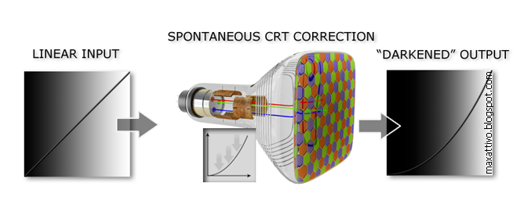
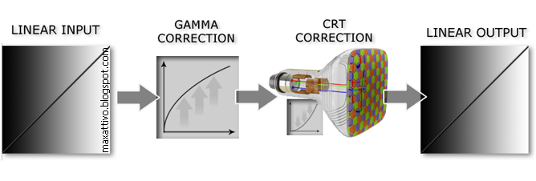

Slide 63
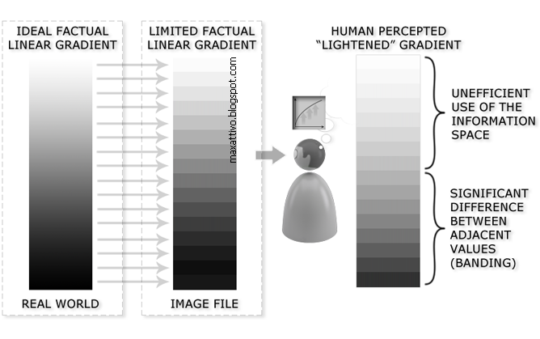

Slide 64
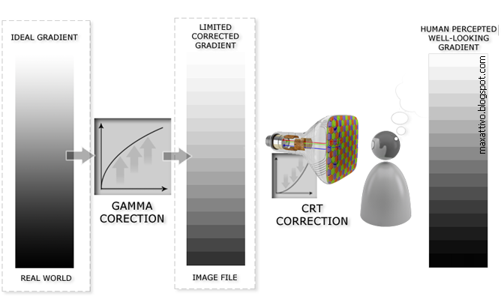

Slide 65
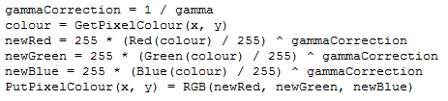
감마 보정 구현 의사 코드.
일반적으로 많이 사용되는 공식.
(보여주고자 하는 값)^(1.0/2.2)

Slide 66
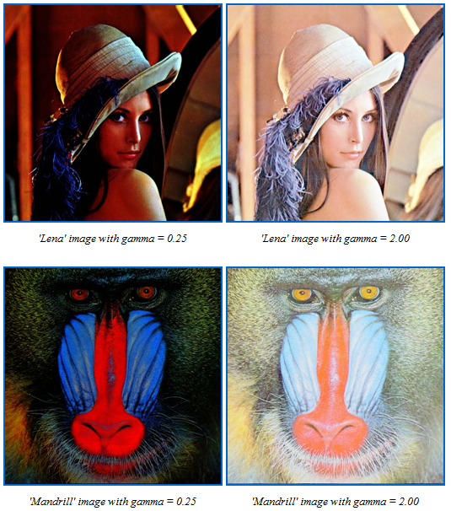

Slide 67
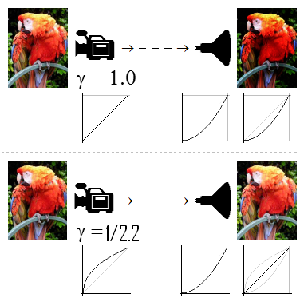

Slide 68
어떤것이 Gamma Correction이 적용된 이미지 일까??
인터넷에서 검색해서 얻게 되는 이미지.(?)
게임 개발시 디자이너들이 포토샵으로 만들어 내는 이미지(?)

Slide 69
어떤것이 Gamma Correction이 적용된 이미지 일까??
인터넷에서 검색해서 얻게 되는 이미지.(O)
게임 개발시 디자이너들이 포토샵으로 만들어 내는 이미지(O)

Slide 70
어떤것이 Gamma Correction이 적용된 이미지 일까??
인터넷에서 검색해서 얻게 되는 이미지.(O)
게임 개발시 디자이너들이 포토샵으로 만들어 내는 이미지(O)
색을 갖는 이미지들은 모두 Gamma Correction이 적용된 이미지.
즉, 실제 눈에 보여주고자 하는 색상 정보값보다 약간 밝게 해서
파일로 저장된다는 의미.
이를 다른 말로 sRGB공간에 있는 이미지라고도 하며 혹은
Gamma Encoded이미지라고도 한다.

Slide 71
어떤것이 Gamma Correction이 적용된 이미지 일까??
인터넷에서 검색해서 얻게 되는 이미지.(O)
게임 개발시 디자이너들이 포토샵으로 만들어 내는 이미지(O)
색을 갖는 이미지들은 모두 Gamma Correction이 적용된 이미지.
즉, 실제 눈에 보여주고자 하는 색상 정보값보다 약간 밝게 해서
파일로 저장된다는 의미.
이를 다른 말로 sRGB공간에 있는 이미지라고도 하며 혹은
Gamma Encoded이미지라고도 한다.

Slide 72
어떤것이 Gamma Correction이 적용되지 않은 이미지 일까?
이미지 파일이긴 하지만 색상값을 저장하지 않고 데이터를 저장하는 이미지.
예를들어 Normal Map이 대표적인데 이는 눈으로 보여질 용도가 아니기 때문에
Gamma Correction이 적용되어 있지 않다.
sRGB의 상대용어는 Linear RGB,
Gamma Encoded의 상대용어는 Gamma Decoded,
RGB 공간에 있는 이미지를 sRGB공간으로 변환하는 과정으 Gamma,
반대 과정을 De-Gamma라고 부른다.

Slide 73
게임 그래픽에서
Gamma Correction에 대한
이해가 중요한 이유는
이미지 Blending때문이다.

Slide 74
두장의 이미지를 50%씩 더한다면..
(색상A) * 0.5 + (색상B) * 0.5
이때 색상 A, B가 일반 이미지파일의 값이라면 sRGB공간에 있는 색상이고
실제 색상값보다 약간 밝은 것들이라는 의미.
그러므로 보다 정확한 계산을 위해 다음과 같이 두단계로 계산
-단계 1 : ((색상A)^2.2) * 0.5 + ((색상B)^2.2) * 0.5
-색상A와 색상B의 값 범위가 0.0~1.0 이므로
(색상A^2.2) <= 색상A 라는 부등식이 성립되는데 이는 다시 말해 어둡게 만드는 것이다.
예를 들어 0.5^2.2 = 0.2175.
-sRGB공간에서 Linear공간으로 옮긴 뒤에 값을 더하고 나서 다시 sRGB로 옮긴다.
단계 2: (((색상A)^2.2) * 0.5 + ((색상B)^2.2) * 0.5) ^ (1.0/2.2)

Slide 75
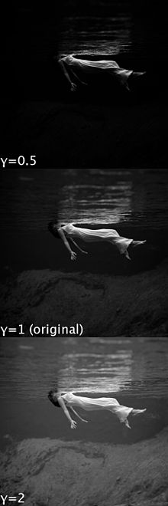
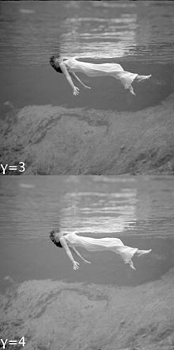
살짝 어두운
원본 이미지
너무 밝다
촬영자가 실제로
찍고 싶었던
이미지.

Slide 76
결론.
Gamma Correction의 개념이 도입되는 첫번째 이유는 모든 모니터들은
실제 모니터로 보내지는 영상정보보다 어둡게 보여준다는 것에서 출발한다.
-인간의 시각적인 부분에서 밝은 색 지역보다 어두운 색 지역의 변화에
민감하기 때문에 어두운 지역의 정밀도를 높이자.
-다양한 모니터의 비선형 반응을 보정하자.

Slide 77
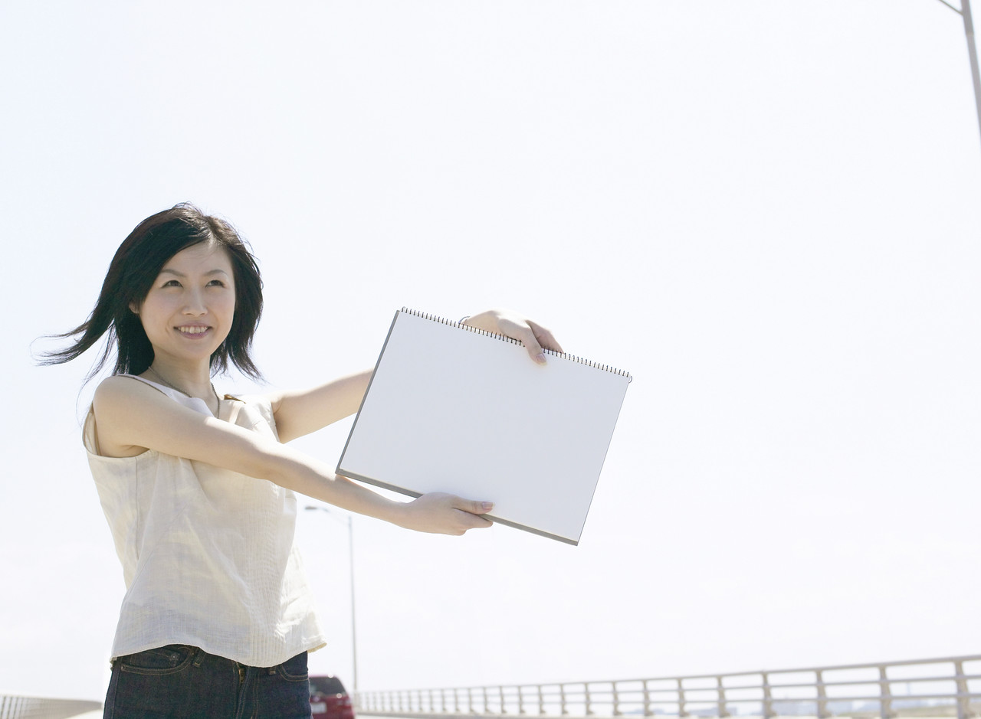
Thank U

